Slide 1
Презентацию подготовила учитель географии МОУ «Турочакской средней общеобразовательной школы имени Героя Советского Союза Я.И. Баляева» Акпыжаева Марина Михайловна

Slide 4
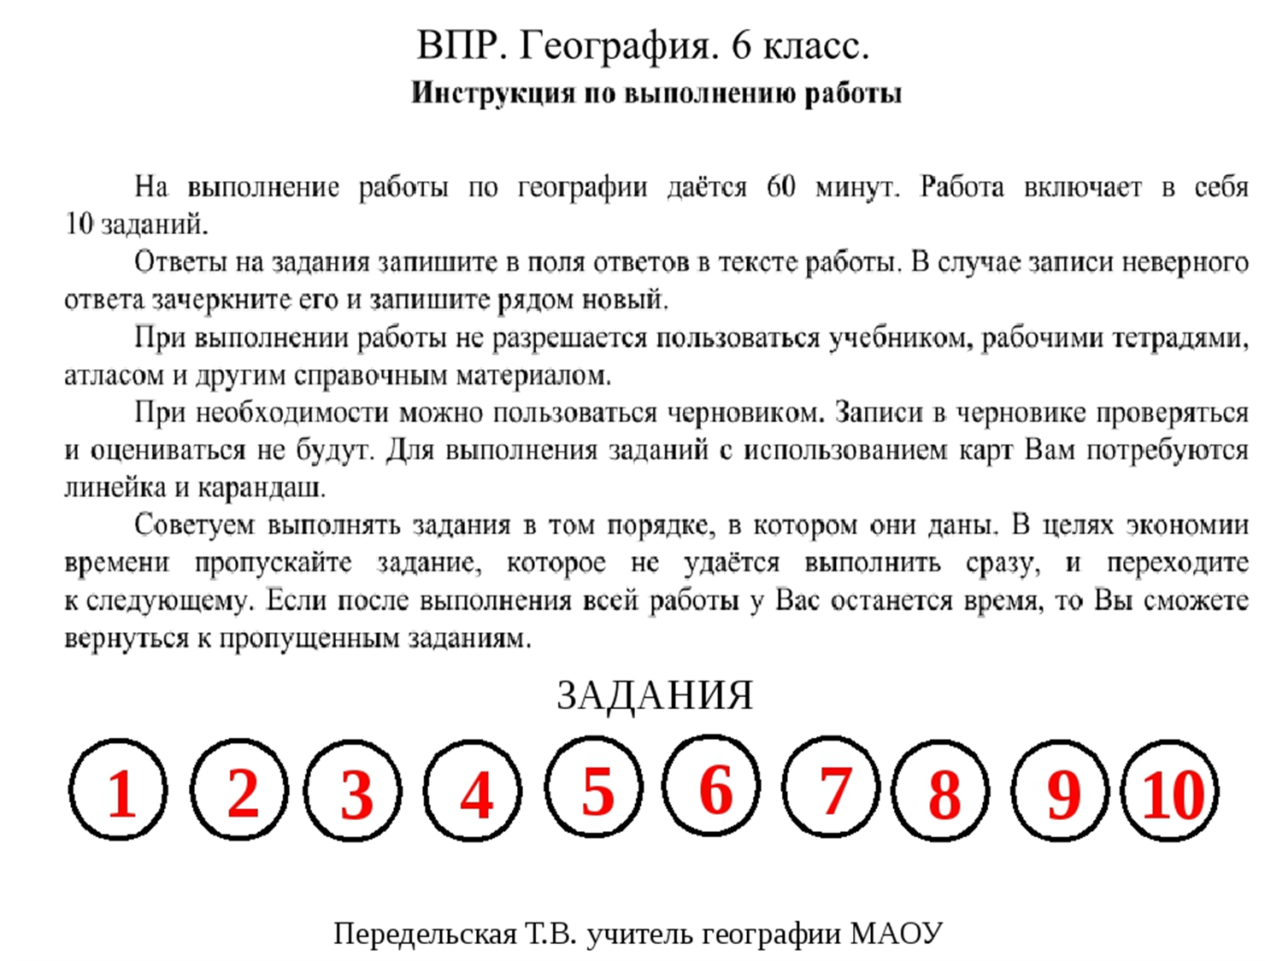

Slide 7
Рекомендуемая учебно- методическая литература

Slide 8
